Slide 1


青春土建
立志精英
2018年博士复试答辩
赵玉琦
武汉大学计算机学院
2018年5月

Slide 2

目录
1
2
3
4
基本情况
科研能力
项目经历
获得荣誉

Slide 3

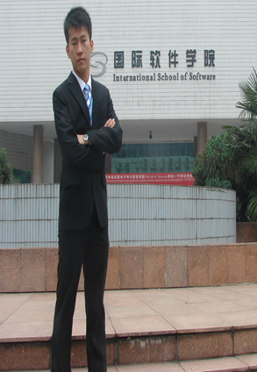
1
组织建设
1
|||||||
姓名 | 赵玉琦 | 性别 | 男
出生年月 | 1992年4月 | 籍贯 | 山东省滨州市邹平县
本科学校 | 武汉大学 | 专业 | 空间信息与数字技术
硕士院校 | 武汉大学 | 专业 | 软件工程
政治面貌 | 中共党员 | 方向 | 服务计算
基本情况

Slide 4

2
科技创新
2
国家重点研发计划
“网络大数据的数据保护与隐私保护”
2016YFB0800401
科研经历
国家重点研发计划
“跨界服务融合理论与关键技术”
2017YFB1400602

Slide 5
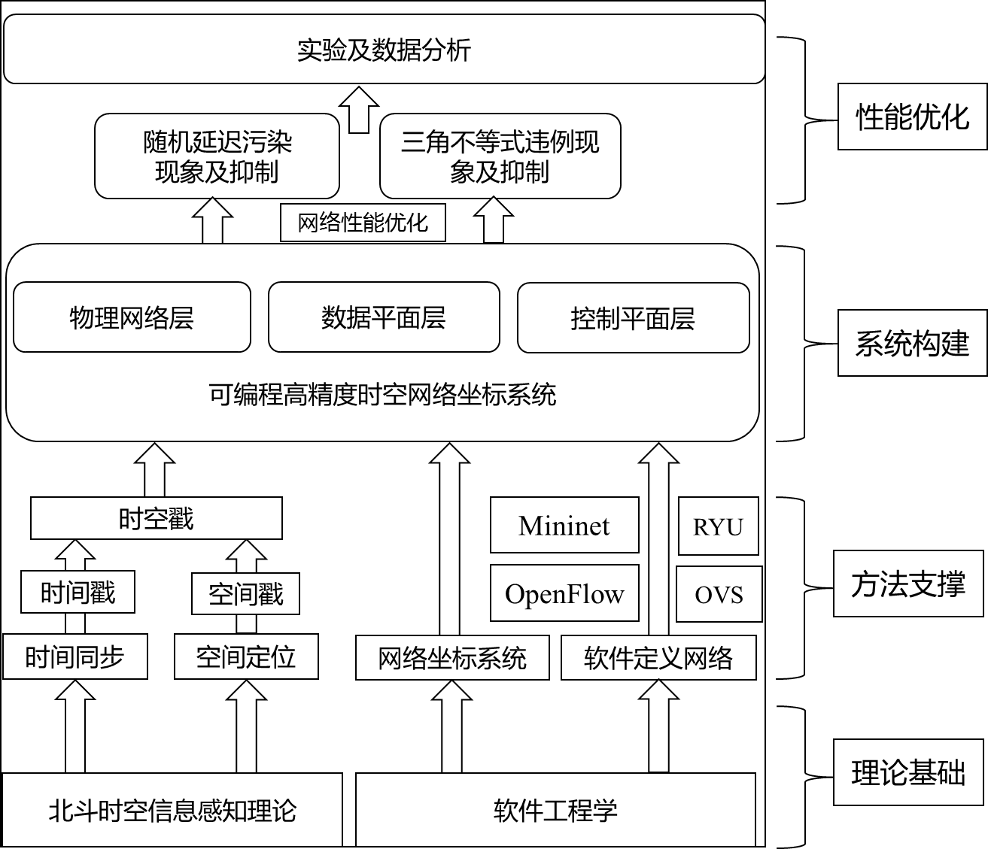
2
科技创新
2
科研经历

Slide 6
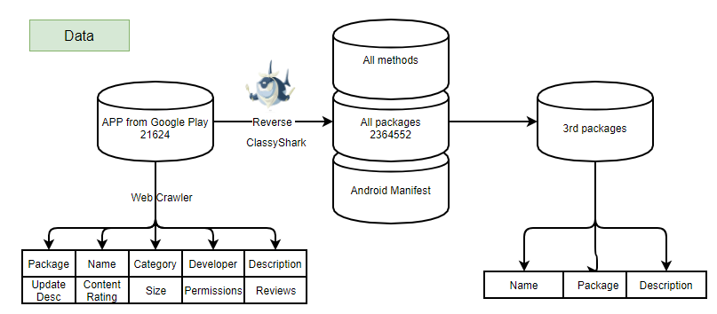
2
科技创新
2
科研经历

Slide 7
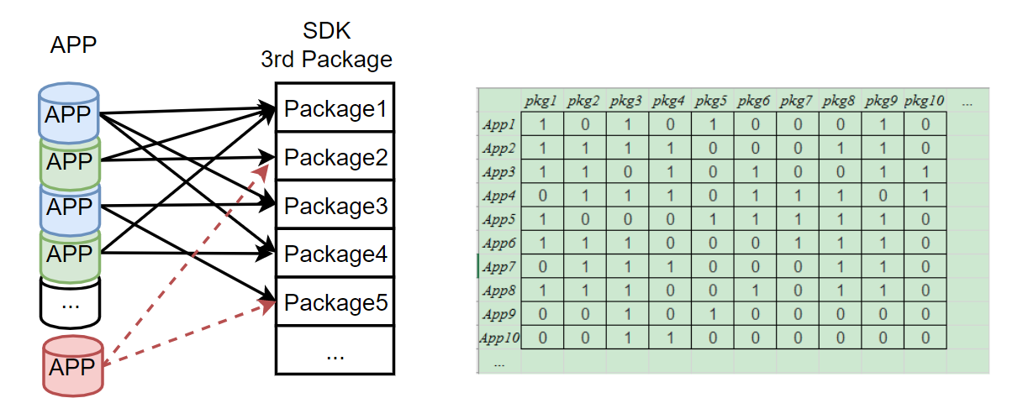
2
科技创新
2
科研经历

Slide 8
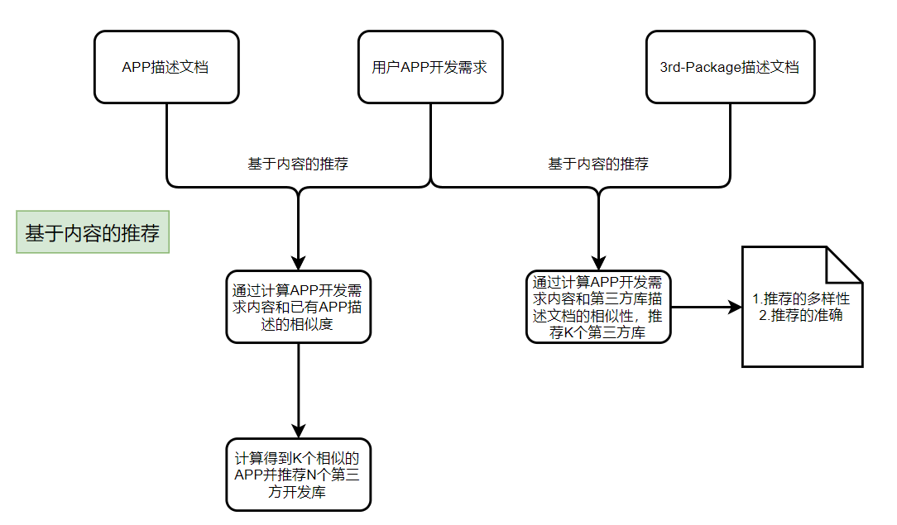
2
科技创新
2
科研经历

Slide 9
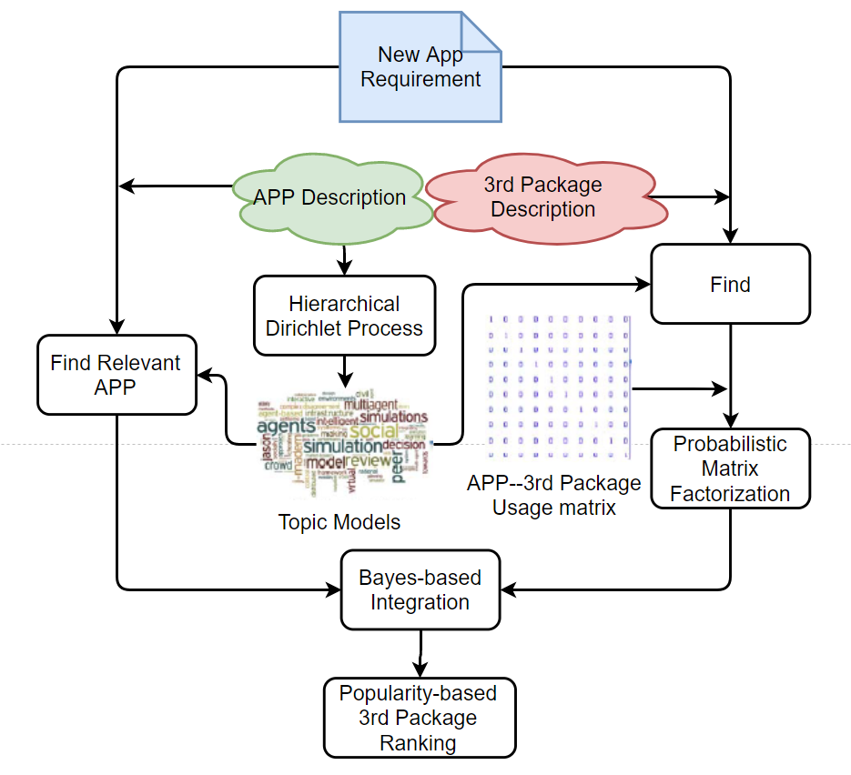
2
科技创新
2
科研经历

Slide 10
2
科技创新
2
《基于IP网络坐标系统的QoS优化方法》（CCF-NCSC2017）
科研经历
《Developer Role Evolution in Open Source Software Ecosystem: An Empirical Study》（JCST2017）
《Scoring Tourist Attractions Based on Sentiment Lexicon》（IAEAC2017）
《A Novel Approach to Extracting Posts qualification from Internet》（CSA2016）

Slide 11
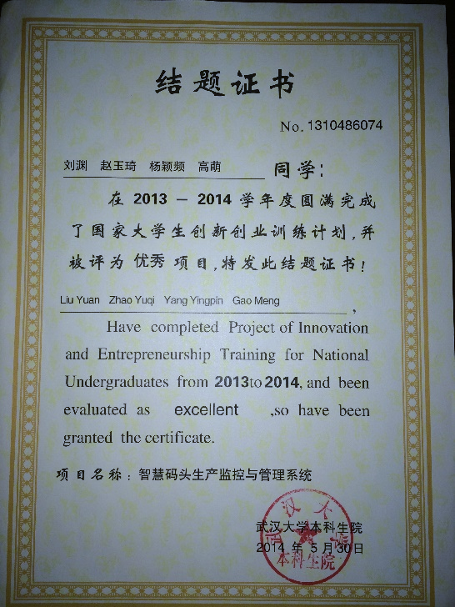
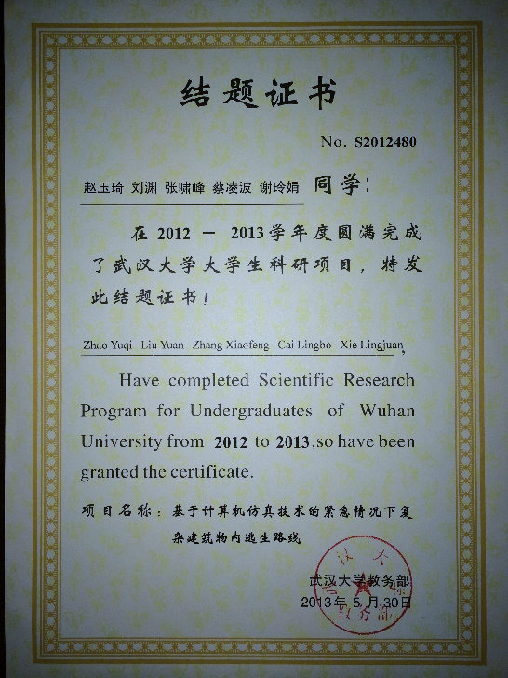

2
科技创新
2
科研经历
积极参与科研创新并获奖
微软创新杯
中国区三等奖
国家级创新创业项目
武汉大学创新创业项目

Slide 12

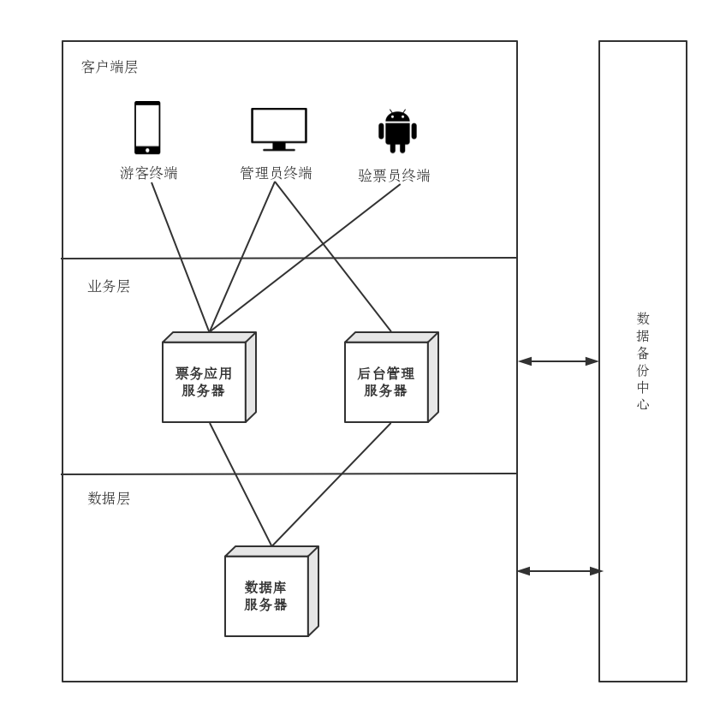
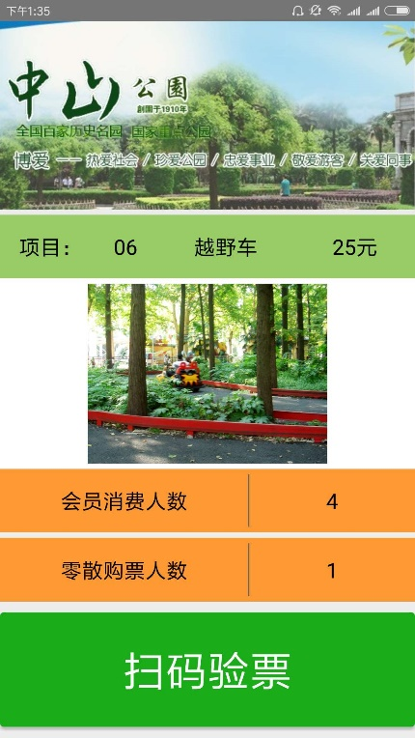
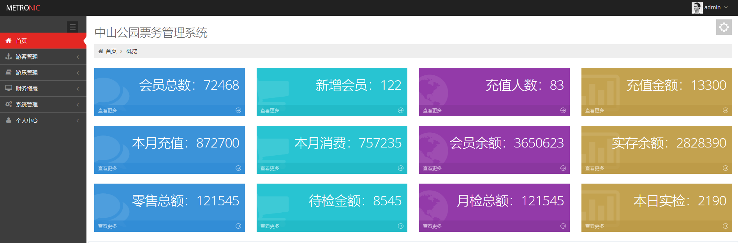
3
组织建设
3
项目经历

Slide 13

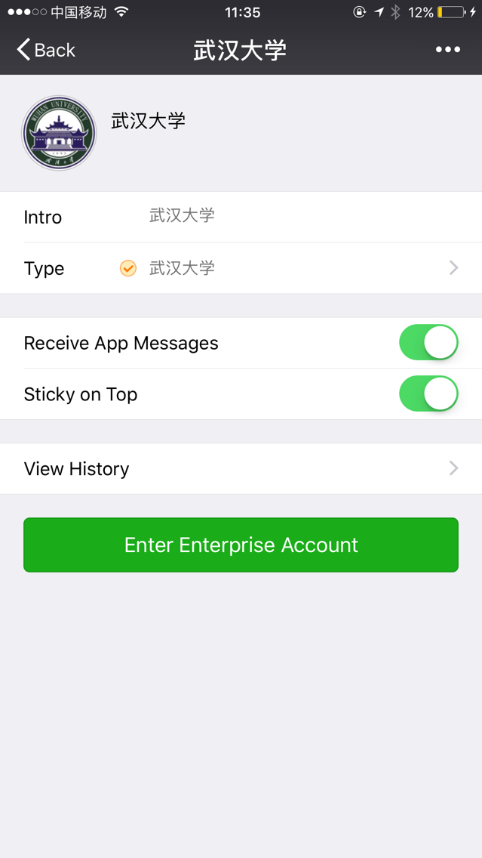
3
组织建设
3
项目经历
武汉大学企业号
本科生7213名
研究生10508名

Slide 14

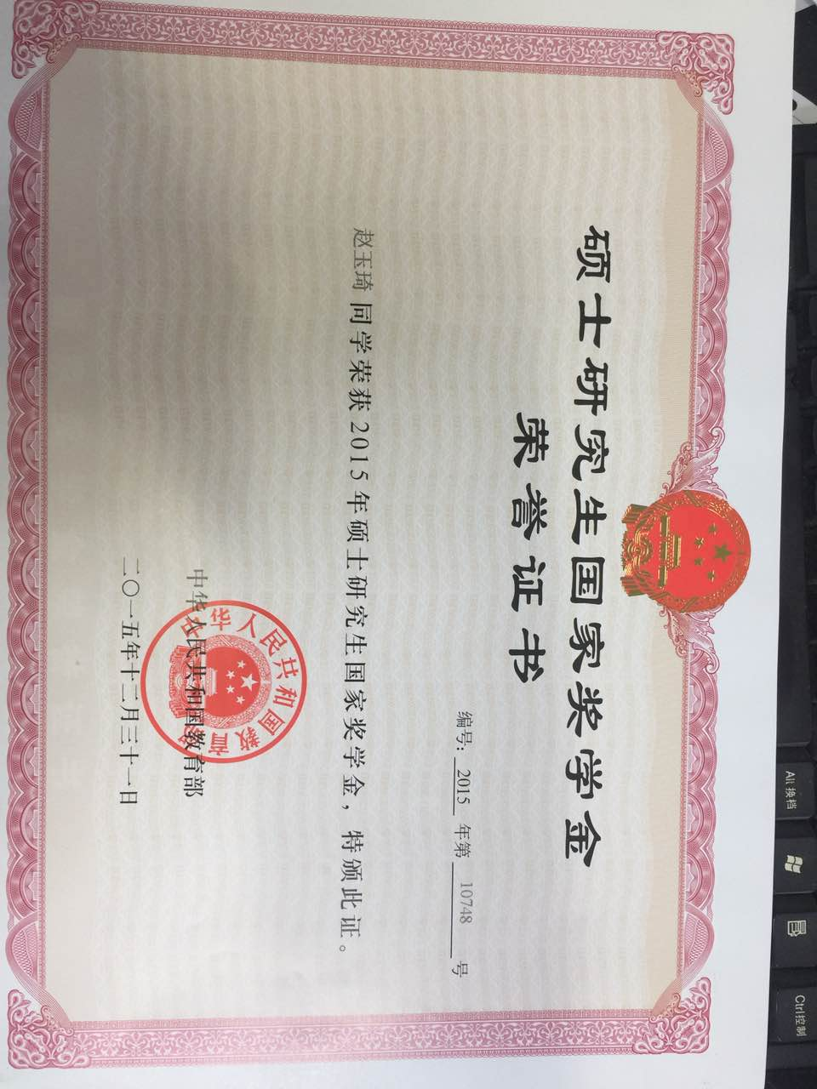
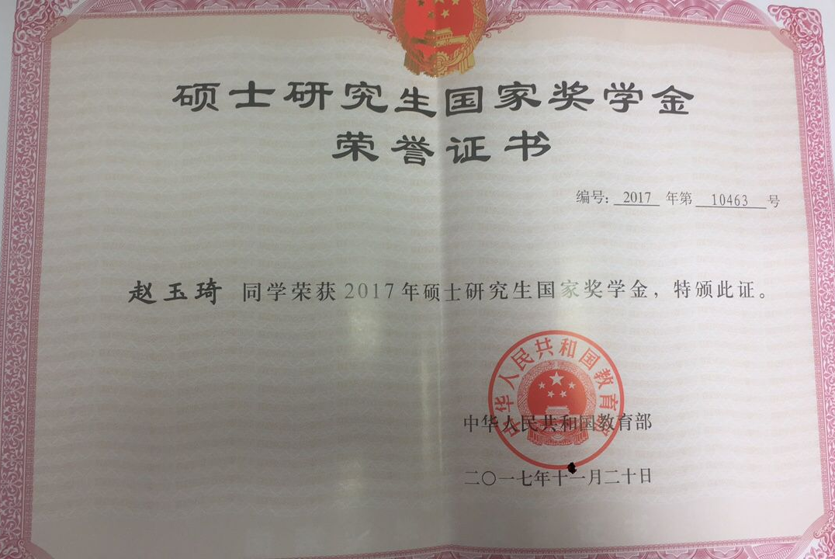
3
组织建设
4
荣誉奖励
2015、2017学年国家奖学金

Slide 15
3
组织建设
4
2016-2017学年武汉大学华为奖学金
荣誉奖励
2016-2017学年武汉大学研究生标兵
2016-2017年研究生实习实践优秀个人

Slide 16

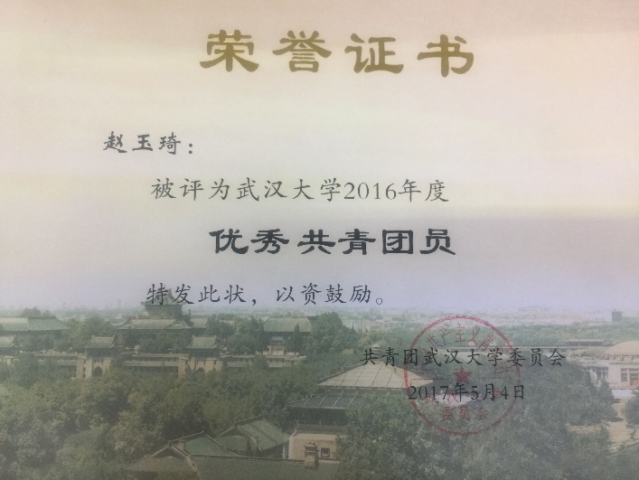
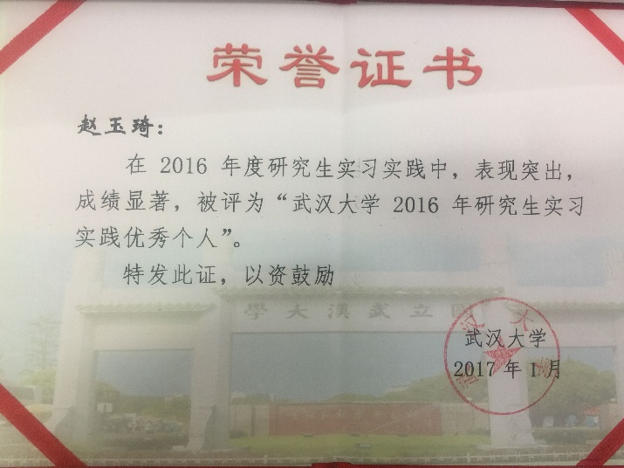
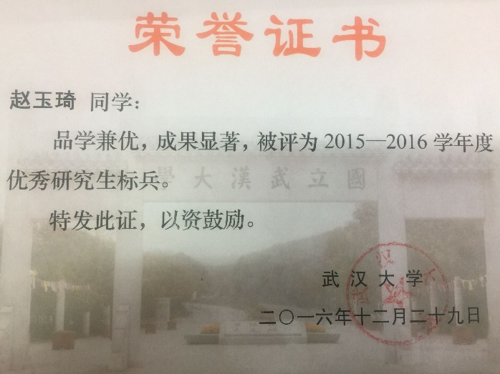
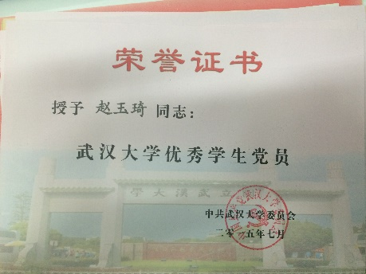
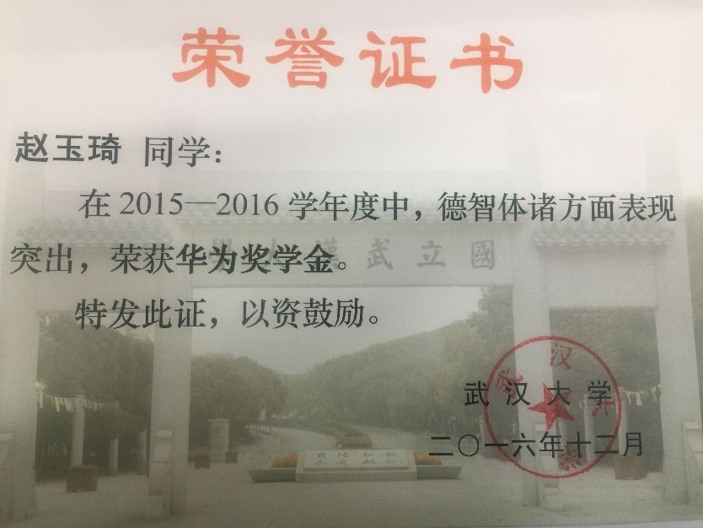
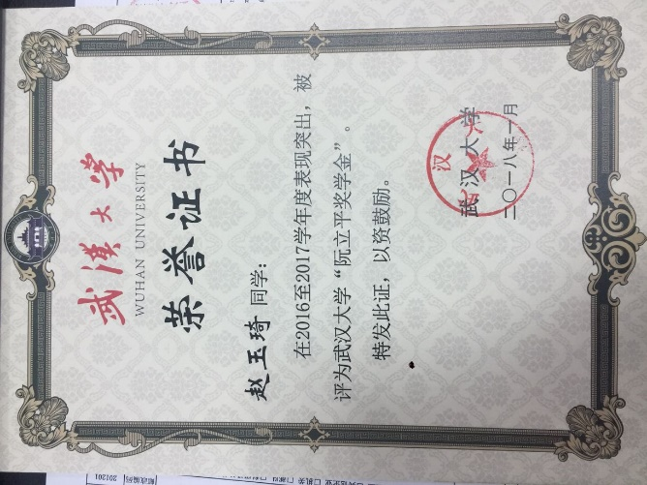
3
组织建设
4
荣誉奖励

Slide 17


谢谢！
2018年博士复试答辩
赵玉琦
武汉大学计算机学院

